Slide 1
CGV 극장 - 용상민

Slide 2
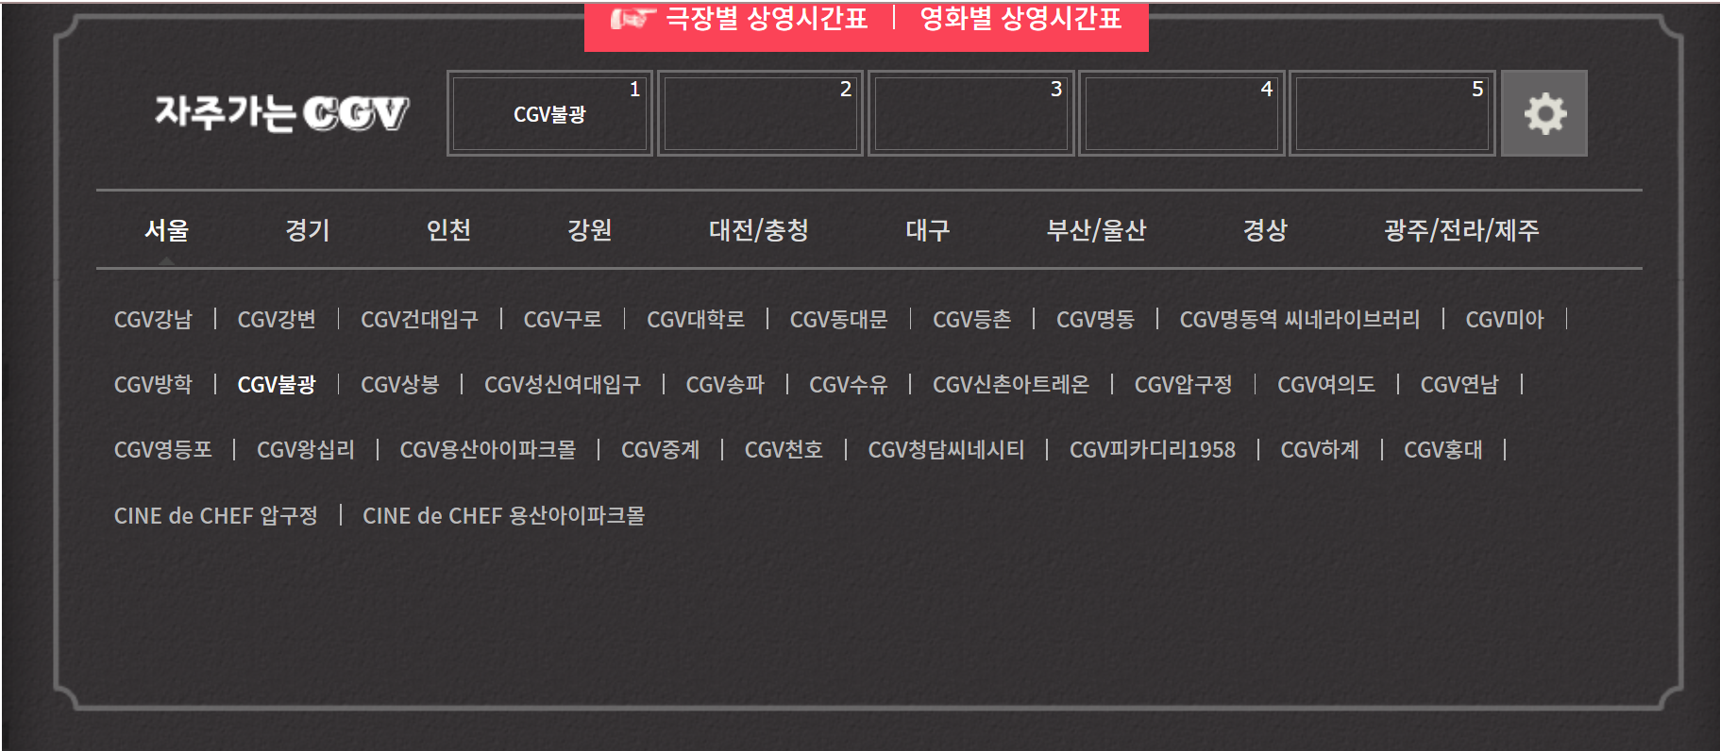
본인이 자주 가는 지점을 5개까지 추가할 수 있다.

Slide 3
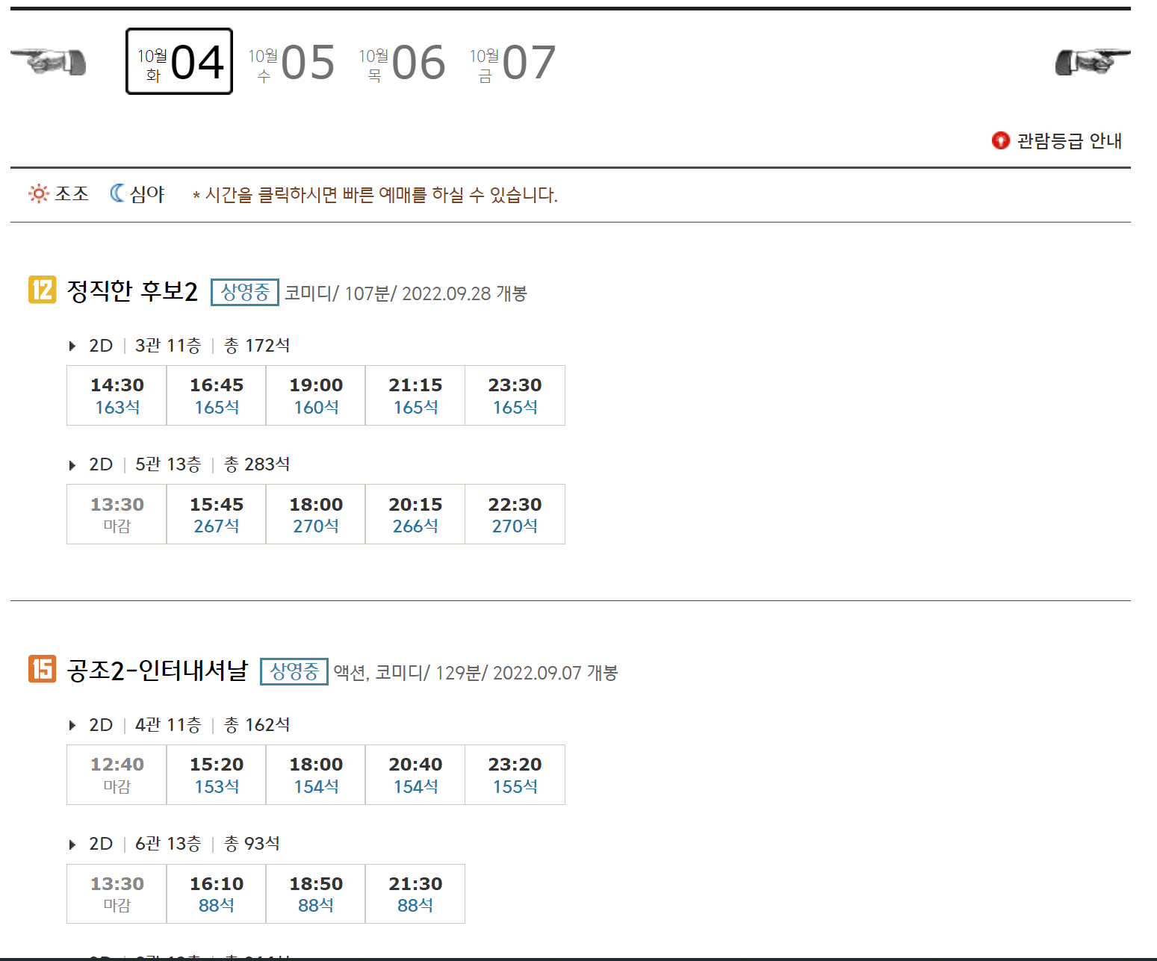
선택한 극장이 상영중인 영화의 목록이 상영 시간별로 나온다. 시간별로 나온 영화 목록을 클릭할 시 클릭한 영화의 예매창으로 이동한다.

Slide 4
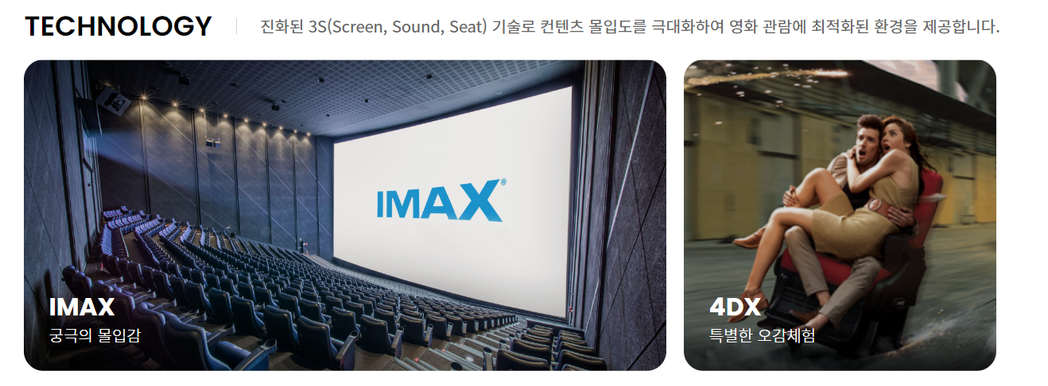
특별관을 클릭하면 특별관 목록들이 나온다.

Slide 5
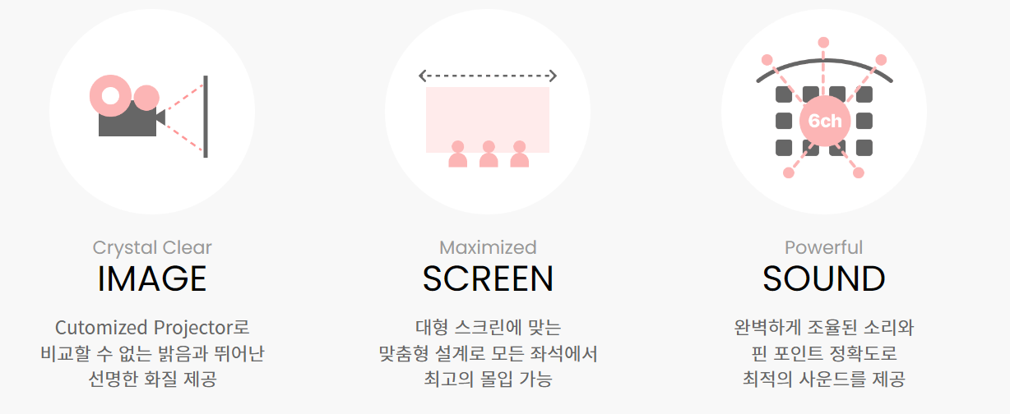
목록으로 나온 특별관을 클릭하면 해당 특별관에 대한 설명이 상단에 출력된다.

Slide 6
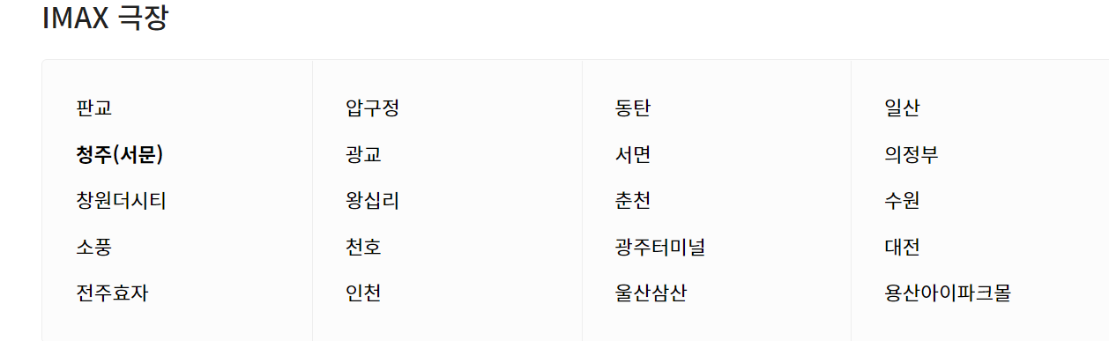
아래로 스크롤을 내리면 해당 특별관이 있는 영화관이 나열된다.

Slide 7
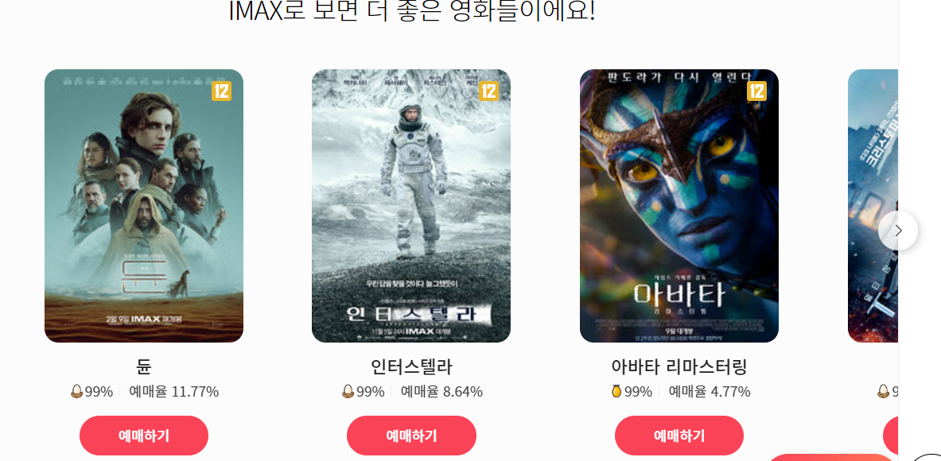
선택한 특별관으로 볼 수 있는 영화들을 추천해주며 예매창까지 넘어갈 수 있게 되어있다.

